Slide 1
Créer une interface utilisateur avancée

Slide 2
Objectifs
Introduction au Material Design
Créer une application interactive
Afficher des listes déroulantes
Personnaliser le thème de l’application
Notes:
On a une application avec des images et du texte mais on a pas d’intéraction. Comment naviguer entre les pages, comment changer les paramètres, comment contrôler l’interface, commander, etc…

Slide 3
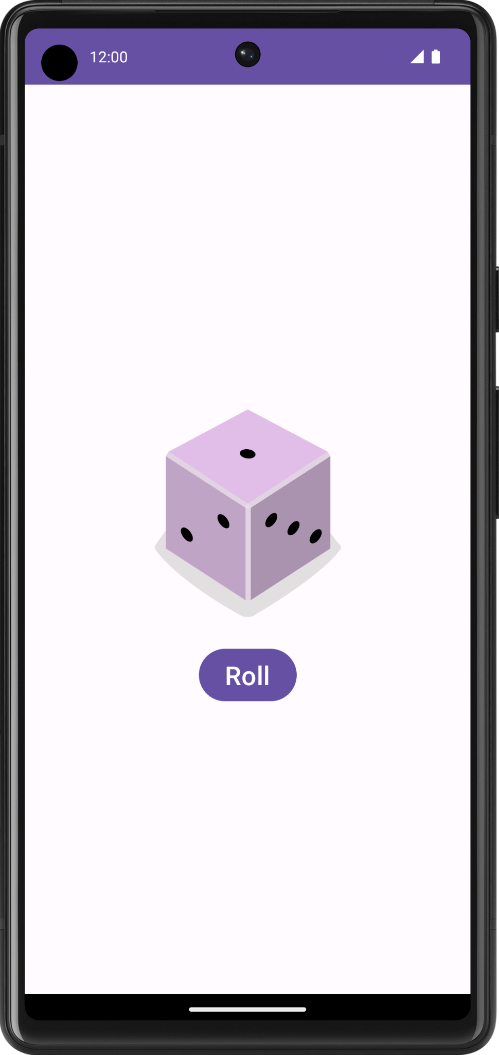
Exemple application lancer de dés
De quels éléments d’interface aurons-nous besoin ?
Notes:
- image
- bouton

Slide 4
Exemple : application lancer de dés
Une image
Un bouton
Image
Bouton
Notes:
- image
- bouton

Slide 5
Modifier

Slide 6
Modifier – bonnes pratiques

Slide 7
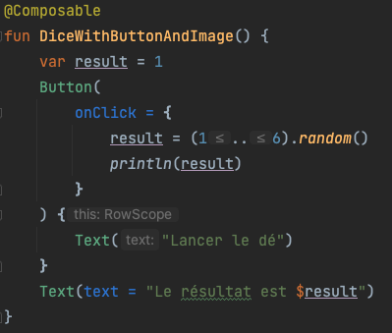
Mémoriser l’état dans Compose
Par défaut, une fonction composable ne se réexécute pas seule
Ici le texte affichera toujours « Le résultat est 1 »
Notes:
Que va afficher le texte quand je vais taper sur le bouton ?

Slide 8
Mémoriser l’état dans Compose - State
N’importe quelle valeur qui peut changer
L’état contient une valeur
Chaque changement de l’état est observé par Compose
Remember permet de mémoriser cet état à chaque recomposition
by permet de définir un delegate : délègue la charge de la lecture et l’écriture d’une variable
Notes:
Que va afficher le texte quand je vais taper sur le bouton ?

Slide 9
Mémoriser l’état dans Compose
Utilisation de la fonction composable remember() et de la fonction mutableStateOf() qui définit un state (état) modifiable
Notes:
Que va afficher le texte quand je vais taper sur le bouton ?

Slide 10
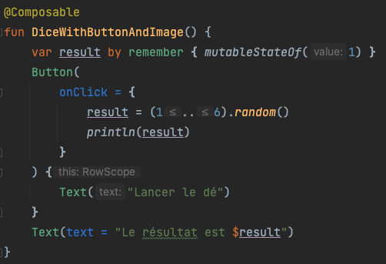
Mémoriser l’état dans Compose
Notes:
Que va afficher le texte quand je vais taper sur le bouton ?

Slide 11
Atelier – Lancer de dés
https://developer.android.com/codelabs/basic-android-kotlin-compose-build-a-dice-roller-app?hl=fr

Slide 12
Débogueur
Outil intégré à Android Studio
Permet d’inspecter l’exécution du code grâce à des breakpoints (points d’arrêt)
Très utile pour démasquer les bogues

Slide 13
Débogueur
Démonstration
Lien Android Developer : https://developer.android.com/codelabs/basic-android-kotlin-compose-intro-debugger?hl=fr

Slide 14
Atelier - Limonade
https://developer.android.com/codelabs/basic-android-kotlin-compose-button-click-practice-problem?hl=fr
Notes:
Si on a le temps
Instructions jusqu’à la partie 3, lire après que si bloqué

Slide 15
Atelier - Principe
Champ texte d’un montant
Calcul automatique d’un pourboire suivant un pourcentage défini
Possibilité plus tard de modifier ce pourcentage et d’arrondir le montant final
Notes:
En France, on donne de temps un pourboire mais dans certains pays c’est pratiquement obligatoire d’en donner un.

Slide 16
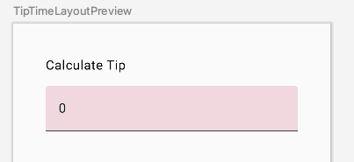
TextField – Champ texte
Permet d’afficher un champ de texte pour être entrer par l’utilisateur
Prend en paramètre une valeur et un lambda exécuté quand la valeur a été modifiée

Slide 17
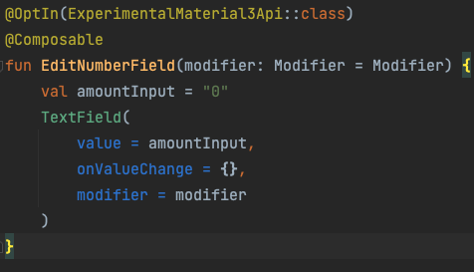
TextField et State
Si j’exécute ce code rien ne se passera quand je vais rentrer du texte, pourquoi ?
Value est la valeur afficher par le composable mais sa modification n’est pas retenue
TextField ne met à jour que si value change

Slide 18
Composition et recomposition
Compose utilise la déclaration faite dans le code pour afficher une interface
Le premier calcul des fonctions composables qui est faite est appelé la composition initiale
Pour modifier un affichage, il faut réexécuter les fonctions composables : c’est la recomposition
Un changement d’état permet de déclencher une recomposition

Slide 19
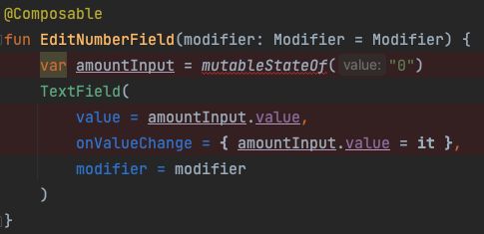
Composition et recomposition
Utilisation d’un MutableState
Définition d’une lambda permettant de modifier la valeur de amountInput quand du texte est tapé
Problème : la recomposition se fait bien mais le texte entrée n’est pas sauvegardé
La valeur d’amountInput est oublié après la recomposition

Slide 20
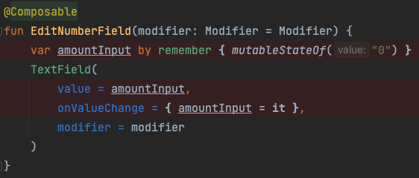
Composition et recomposition
Solution : utiliser le composable remember
Le résultat du lamba est stocké pendant la composition initiale et la valeur stockée est retournée à la recomposition
Permet de se rappeler de la valeur après recomposition

Slide 21
Composition et recomposition
Déroulé
1) Lors de la composition initiale, value dans TextField est défini à « 0 »
2) Lorsque du texte est saisi, le lambda onValueChanged est appelé et modifie amountInput.value à la nouvelle valeur du champ texte
3) amountInput étant un State, son changement entraîne une recomposition, EditNumberField est réexécuté
4) remember permet de se rappeler du texte saisi
5) Le champ texte est défini sur cette valeur mémorisée par amountInput

Slide 22
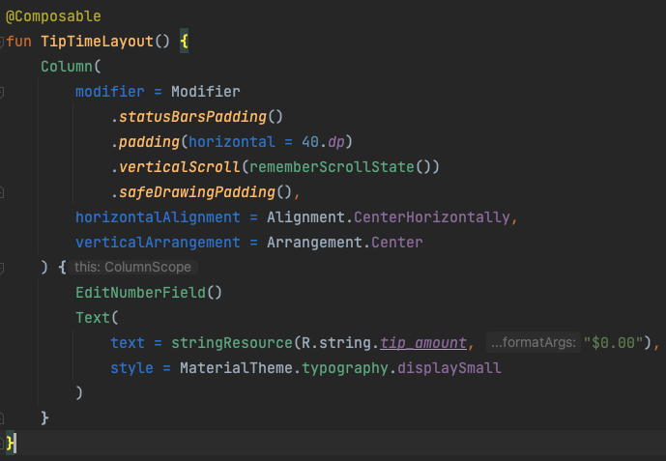
State hoisting (hisser l’état)
Comment utiliser la valeur dans le champ texte dans un autre composable ?

Slide 23
State hoisting (hisser l’état)
La valeur dont on a besoin pour afficher le montant entrée est dans le composable EditNumberField
On a besoin de remonter d’un cran l’état pour pouvoir l’utiliser dans le composable Text
Cela s’appelle le state hoisting (hissage d’état)
L’état doit être contenu dans le plus haut parent commun des composables qui en ont besoin

Slide 24
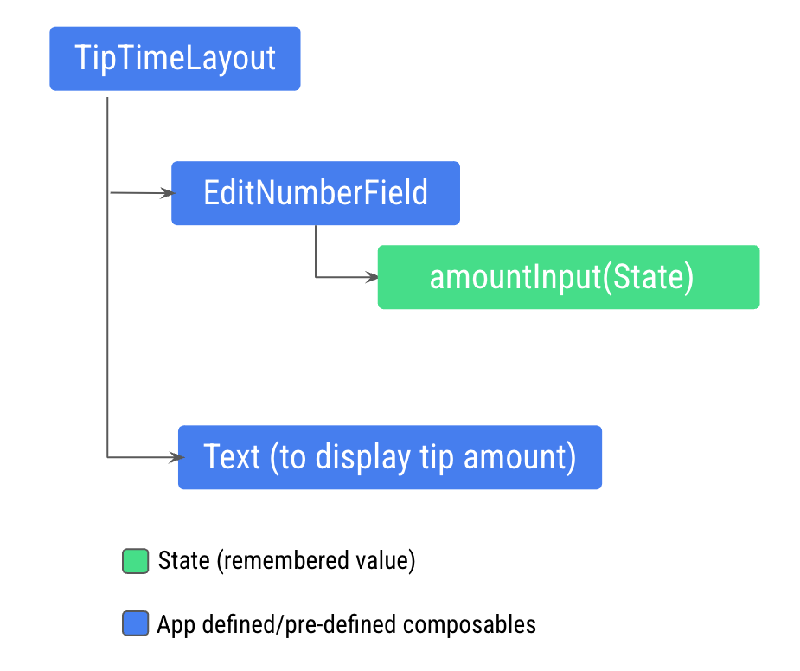
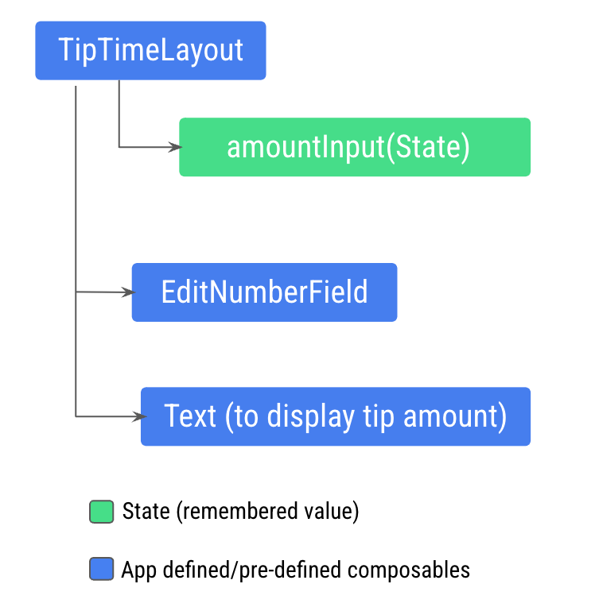
State hoisting (hisser l’état)
Ce qu’on a
Ce qu’on doit avoir

Slide 25
State hoisting (hisser l’état)
Il faut hisser l’état quand :
On doit partager un état entre différents composables
Créer un composable sans état, c’est-à-dire qu’il ne contient aucun n’état.
Utiliser au maximum des composables sans état quand possible, permet la réutilisation
Notes:
modularité

Slide 26
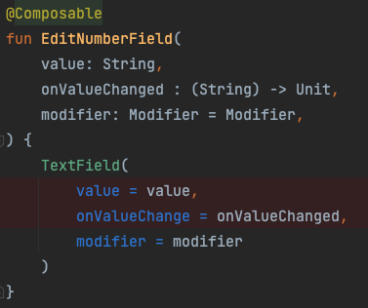
State hoisting (hisser l’état)
Il faudra alors redéfinir le composable qui utilise cet état hissé
Ajouter en paramètre la valeur et un lambda pour modifier sa valeur
Notes:
modularité

Slide 27
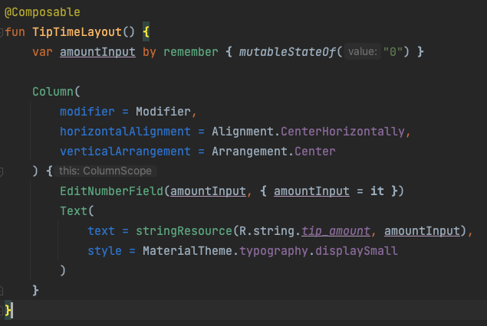
State hoisting (hisser l’état)
On modifie TipTimeLayout pour ajouter l’état et passer celui si EditNumberField ainsi que le lambda permettant de le modifier
Notes:
modularité

Slide 28
Atelier – Calculateur de pourboire
https://developer.android.com/codelabs/basic-android-kotlin-compose-using-state?hl=fr

Slide 29
Atelier – Calculateur de pourboire personnalisé
https://developer.android.com/codelabs/basic-android-kotlin-compose-calculate-tip?hl=fr
Notes:
Aller plus loin sur l’atelier, ajouter un champ texte pour personnalisé le pourcentage

Slide 30
Les tests automatisés
https://developer.android.com/codelabs/basic-android-kotlin-compose-write-automated-tests?hl=fr

Slide 31
Les tests automatisées
À quoi ça sert ?
Tests manuels quand on lance l’app mais peut prendre beaucoup de temps
On peut rater des cas à la marge
Les automatiser permet de les rendre plus simples et plus rapides
S’assurer qu’une modification ou ajout de code ne casse pas une fonctionnalité existante
Notes:
Plus l’app grossit, plus il y a de choses à tester, et ça devient très long de tout tester.
Èviter au maximum les bugs qui pourrait impacter des utilisateurs surtout quand l’app est très utilisé

Slide 32
Les tests automatisées
2 grands types de tests automatiques
Les tests unitaires (en local)
Les tests d’instrumentation

Slide 33
Les tests unitaires
Teste une petite partie du code, en général une classe ou une fonction
Est exécuté en local sur la machine
Ne nécessite pas d’émulateur ou d’appareil Android
Ne peut pas utiliser l’API Android (toutes les classes spécifiques d’Android)

Slide 34
Les tests unitaires
Pour créer un test, il faut créer un fichier dans app > src > test dans la vue Android et app > src > test > java > cheminDuPackage

Slide 35
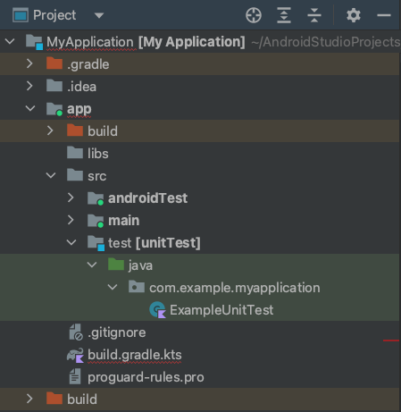
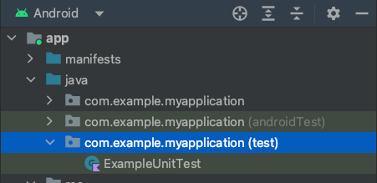
Les tests unitaires

Slide 36
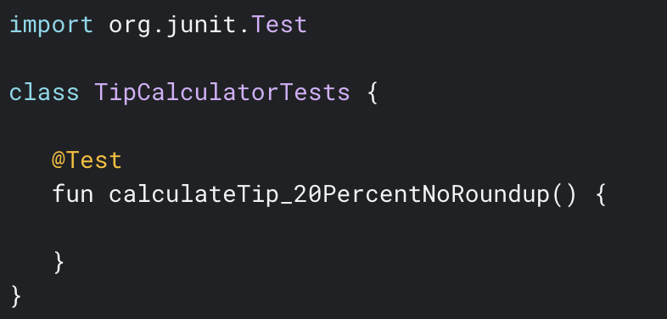
Les tests unitaires
Il faut définir une classe avec le nom que l’on souhaite et des méthodes avec l’annotation @Test qui se seront les tests à effectuer

Slide 37
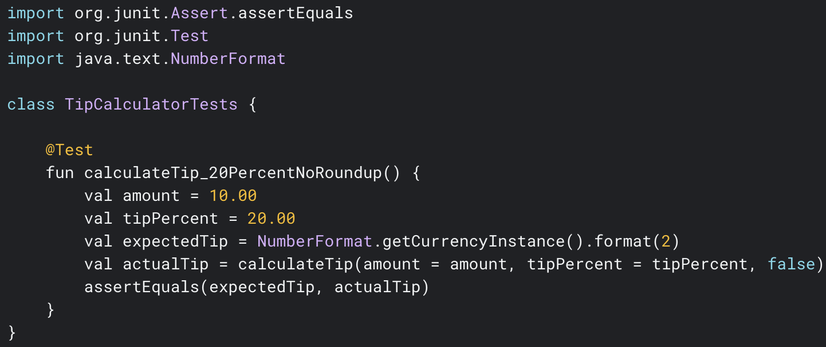
Les tests unitaires
Dans la méthode, on appelle la fonction ou la classe à tester avec les paramètres souhaiter et enregistre le résultat
Grâce à la bibliothèque Junit, on définit le résultat attendu grâce aux assertions
Ici assertEquals qui permet de vérifier une égalité entre la valeur attendu et réelle
Notes:
Il existe plein d’autres assertion comme assertNotEquals assertTrue assertNotNull …

Slide 38
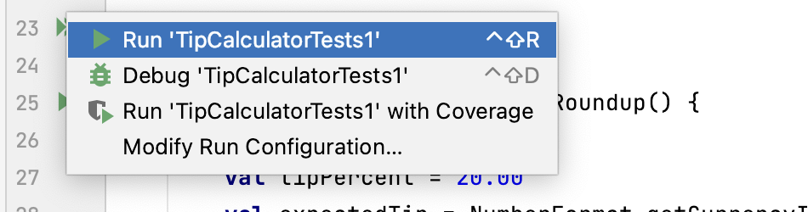
Les tests unitaires
On exécute les tests avec en cliquant sur le symbole « play »
Possibilité d’exécuté un test ou l’ensemble de tests présents dans une classe
Notes:
Il existe plein d’autres assertion comme assertNotEquals assertTrue assertNotNull …

Slide 39
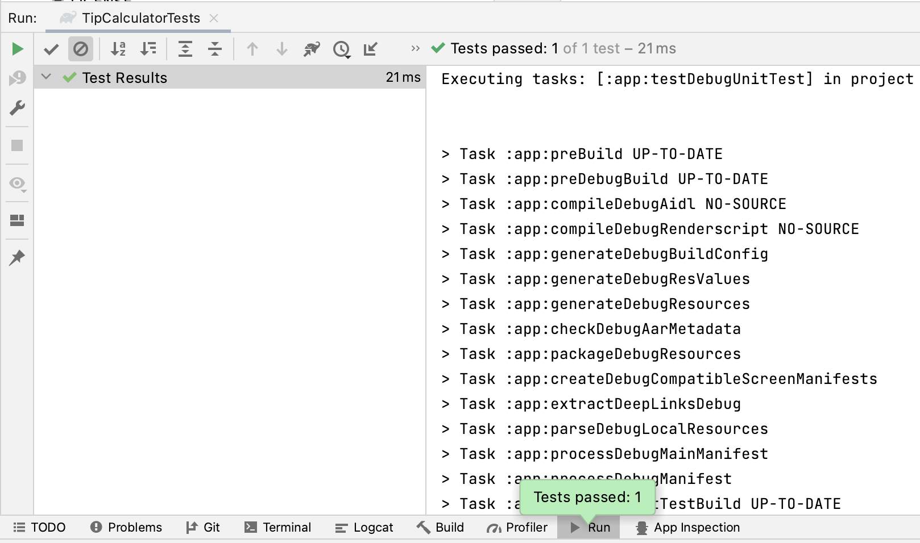
Les tests unitaires
Le test s’exécute
Une fenêtre s’ouvre alors avec le résultat du/des test(s)
Ici le test est passé : on a le check vert
Notes:
Il existe plein d’autres assertion comme assertNotEquals assertTrue assertNotNull …

Slide 40
Les tests d’instrumentation
Permet de tester l’interface utilisateur
Exécute l’application ou une partie
Simule l’interaction d’un utilisateur
Utilise les API Android
A besoin d’un émulateur ou d’un vrai appareil pour s’exécuter
Consomme plus de ressources
Permet de tester des cas d’usage (exemple se connecter, ajouter un article à son panier, modifier une entrée…)

Slide 41
Les tests d’instrumentation
Pour créer un test d’instrumentation, il faut créer un fichier dans app > src > androidTest dans la vue Android et app > src > androidTest > java > cheminDuPackage

Slide 42
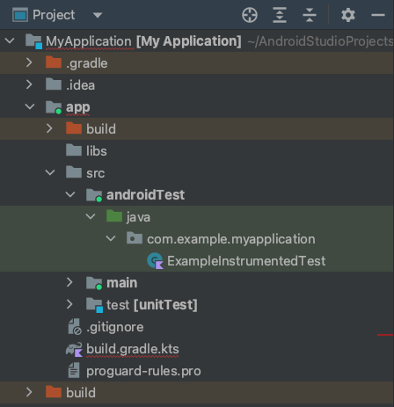
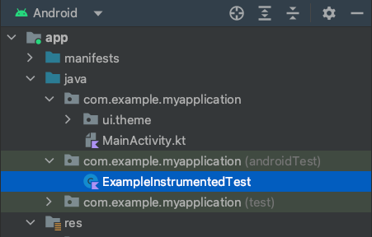
Les tests d’instrumentation

Slide 43
Les tests d’instrumentation
Pour interagir avec les composant de l’aplication on utilise un composeRestRule
Permet de retrouver un élément d’UI par
Texte onNodeWithText()
Tag onNodeWIthTag()
Permet d’interagir avec
Clique sur un bouton performClick()
Entrer du texte performTextInput()
Permet d’effectuer des assertions
Sur la présence de texte assertTextContains()
Sur la présence d’un élément assertExists()

Slide 44
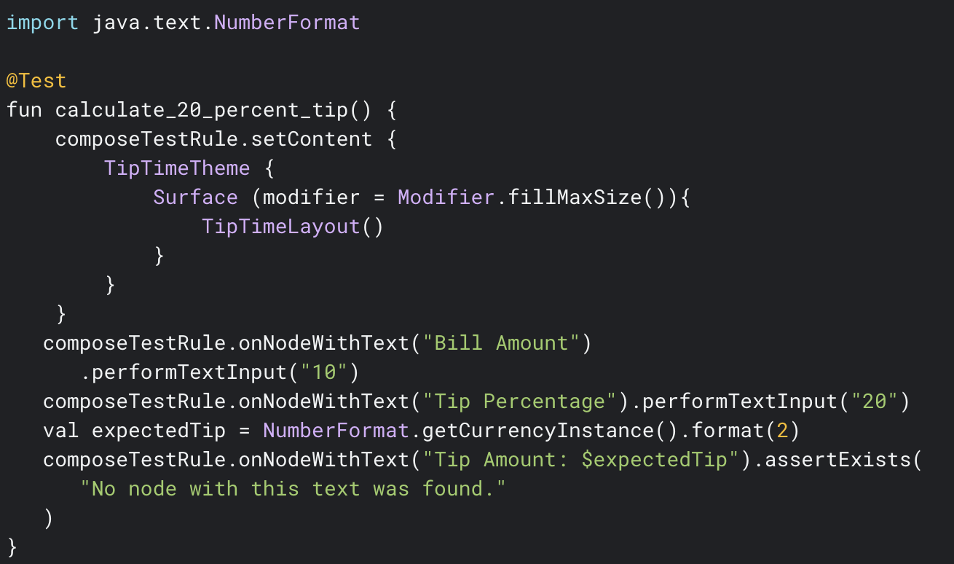
Les tests d’instrumentation

Slide 45
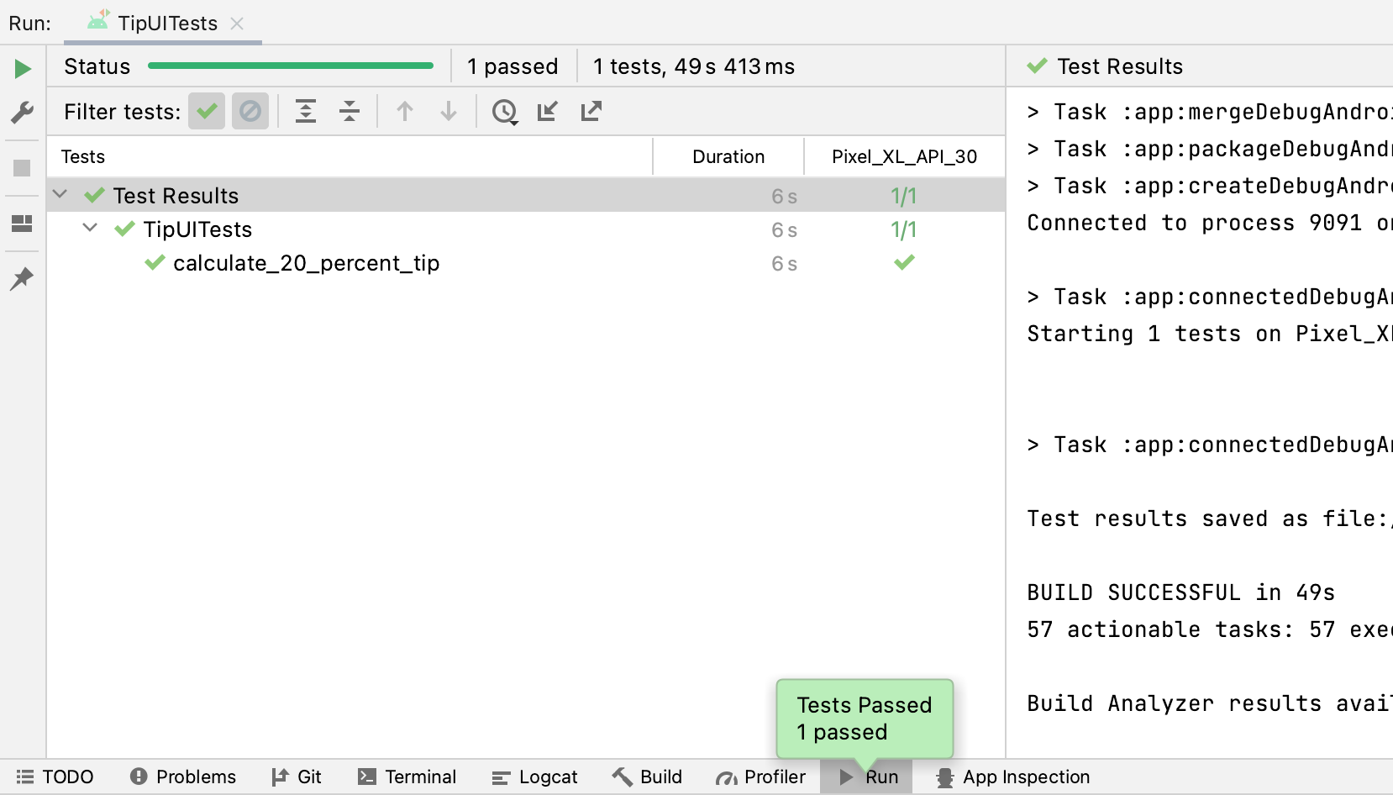
Les tests d’instrumentation
Notes:
On exécute de la même façon

Slide 46
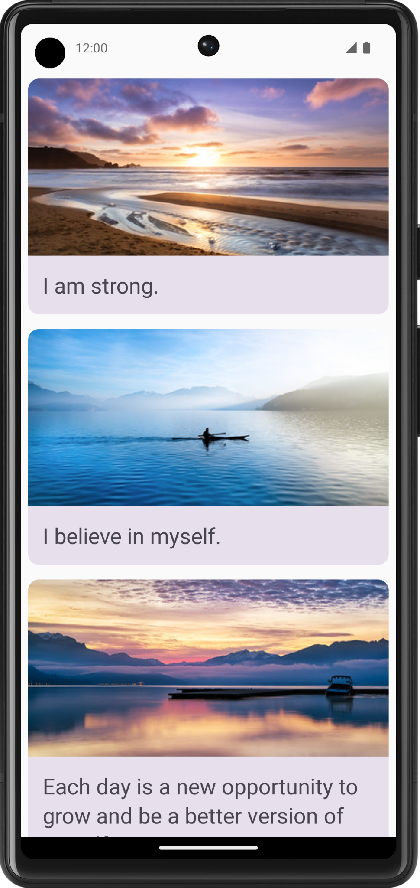
Comment afficher une liste déroulante
Notes:
Pour l’instant écran simple, mais en général liste continue de données dans les apps ex Instagram, Email, Messages, Twitter
Comment faire pour afficher une liste déroulante ?
Texte + image

Slide 47
Le domaine
Le domaine est toutes les classes qui servent à détenir de l’information pour notre app
Dans notre app, de quels données aurons-nous besoin ?
Un texte et une image
Image
Texte

Slide 48
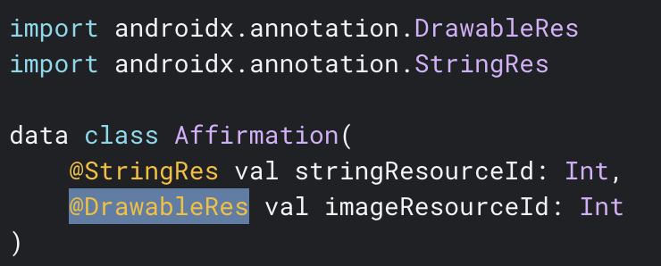
Représenter le domaine
Package data dans com.example.affirmations.data
Data class : classe qui représente une donnée et n’est pas modifié
Propriété ressource de texte avec l’annotation @StringRes
Propriété ressource d’image avec l’annotation @DrawableRes
Notes:
L’annotation permet de préciser que c’est un Int particulier

Slide 49
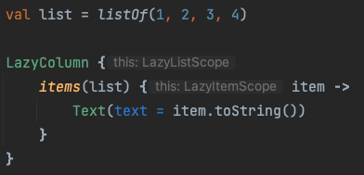
LazyColumn
Permet de créer des listes déroulantes
Charge que les éléments affichés ou proche d’être affichés
La méthode items permet de définir la liste d’éléments à afficher
On spécifie ensuite un méthode composable pour afficher chaque item en paramètre, ici nommé item

Slide 50
Atelier - Liste déroulante Affirmations
https://developer.android.com/codelabs/basic-android-kotlin-compose-training-add-scrollable-list?hl=fr

Slide 51
Personaliser l’apparence de son app
Avec Material Design

Slide 52
Material Design
Développer et maintenu par Google
C’est un design system
Un ensemble de guides, de composants et de styles pour concevoir une interface belle et agréable
Partager ces principes entre toutes les appspour une navigation plus cohérente et intuitive
Dernière version Material Design 3
https://m3.material.io/
Notes:
Monter le sites et en particulier la partie composants avec l’onglet guideline marge et ne pas faire !

Slide 53
Material Design
Défini les types d’interaction avec les apps
Propose des solutions d’accessibilité
Taille des boutons
Contraste
Description de contenu

Slide 54
Material Design + Compose
Compose grâce à la bibliothèque material intègre les composants
Button, Card, LazyList, TopAppBar…
Notes:
Démo app Compose material 3 sur le tel

Slide 55
Thème
Permet de personnaliser l’apparence de son app
Définit des éléments partagés dans tous les écrans
Principaux composants
Couleurs
Typographie : les différents styles de texte (titre, sous-titre, contenu, bouton…)
Forme (Shape) : forme des éléments (boutons, cartes, app bar…)
S’applique dans tous les éléments de l’app par défaut en définissant le theme

Slide 56
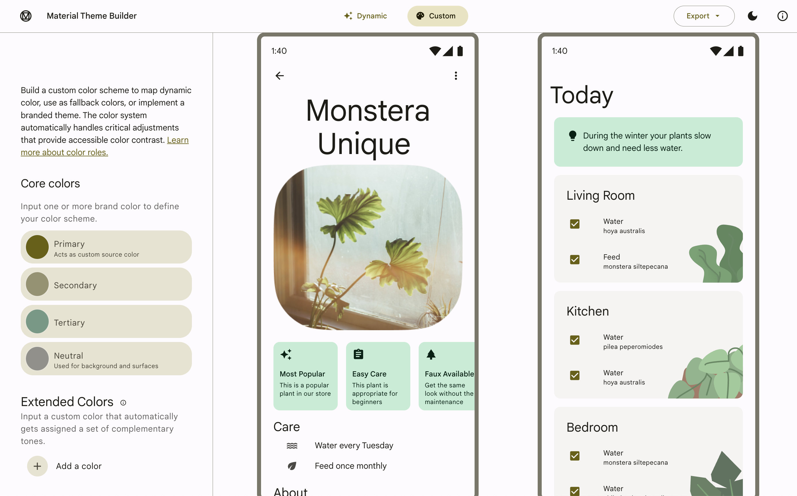
Thème - Couleurs
Différentes couleurs qui sont dans l’application (titre, boutons, texte, couleur de fond…)
https://m3.material.io/theme-builder permet de créer un ensemble de couleur pour le thème (clair et sombre)

Slide 57
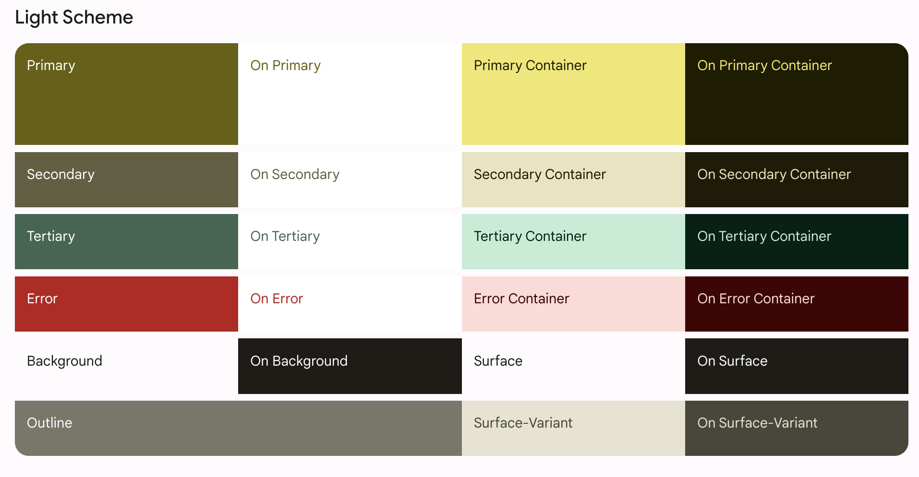
Thème - Couleurs
Primary : couleur de la marque/de l’app principale, la plus utilisé dans l’app (Bouton, app bar…)
Secondary : optionnel, couleur secondaire, moins utilisé, en général pour l’accessibilité ou éléments moins présents
Tous les onXXX : couleur du contenu à afficher sur ces couleurs (texte), permet un bon contraste pour la lisibilité
XXX Container : couleur pour les éléments qui contiennent plusieurs autres éléments (cartes, item de liste…)

Slide 58
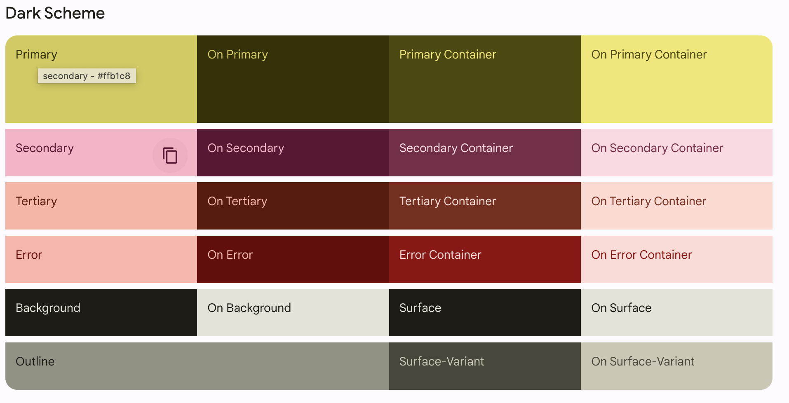
Thème - Couleurs
Gestion du thème sombre
Couleurs plus sombres, moins flashy
Fond noir ou quasiment
Permet une meilleure accessibilité pour les personnes qui ont des problèmes de vue
Plus simple à lire quand peu de luminosité
Permet de réduire un peu la consommation de la batterie (sur les écrans OLED)

Slide 59
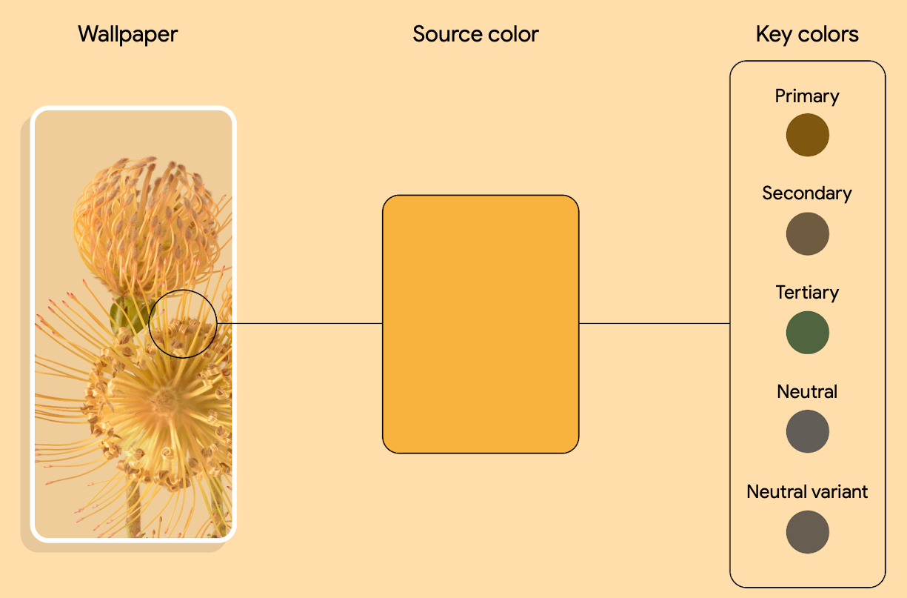
Thème - Couleurs
Dynamic colors
Permet d’adapter les couleurs de l’app suivant le fond d’écran de l’utilisateur
Une couche supplémentaire de personnalisation

Slide 60
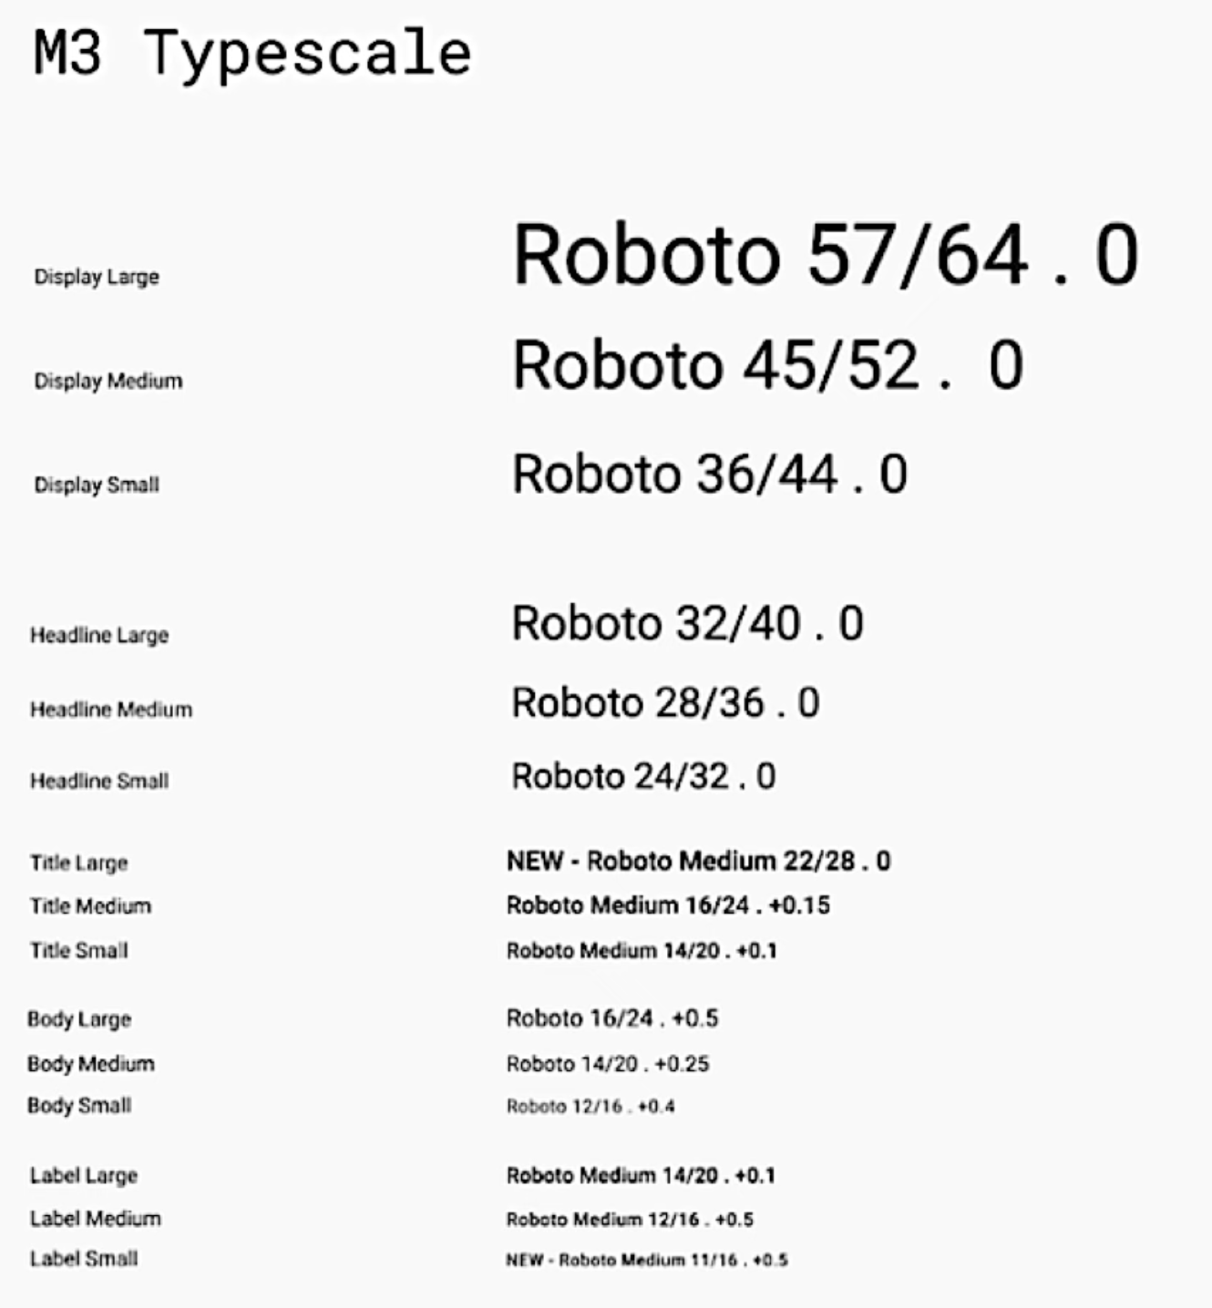
Thème - Typographie
Personnaliser la police des éléments dans l’app
Permet d’exprimer l’image de la marque tout en gardant une app lisible
Joue sur l’affichage du texte (taille du texte, le poids, l’espacement, la couleur…)
Roboto : police par défaut d’Android
Material Design défini des groupe et des tailles à utiliser suivant les cas
Par exemple, Display Medium pour le titre d’un écran
Notes:
Font weight : taille de police

Slide 61
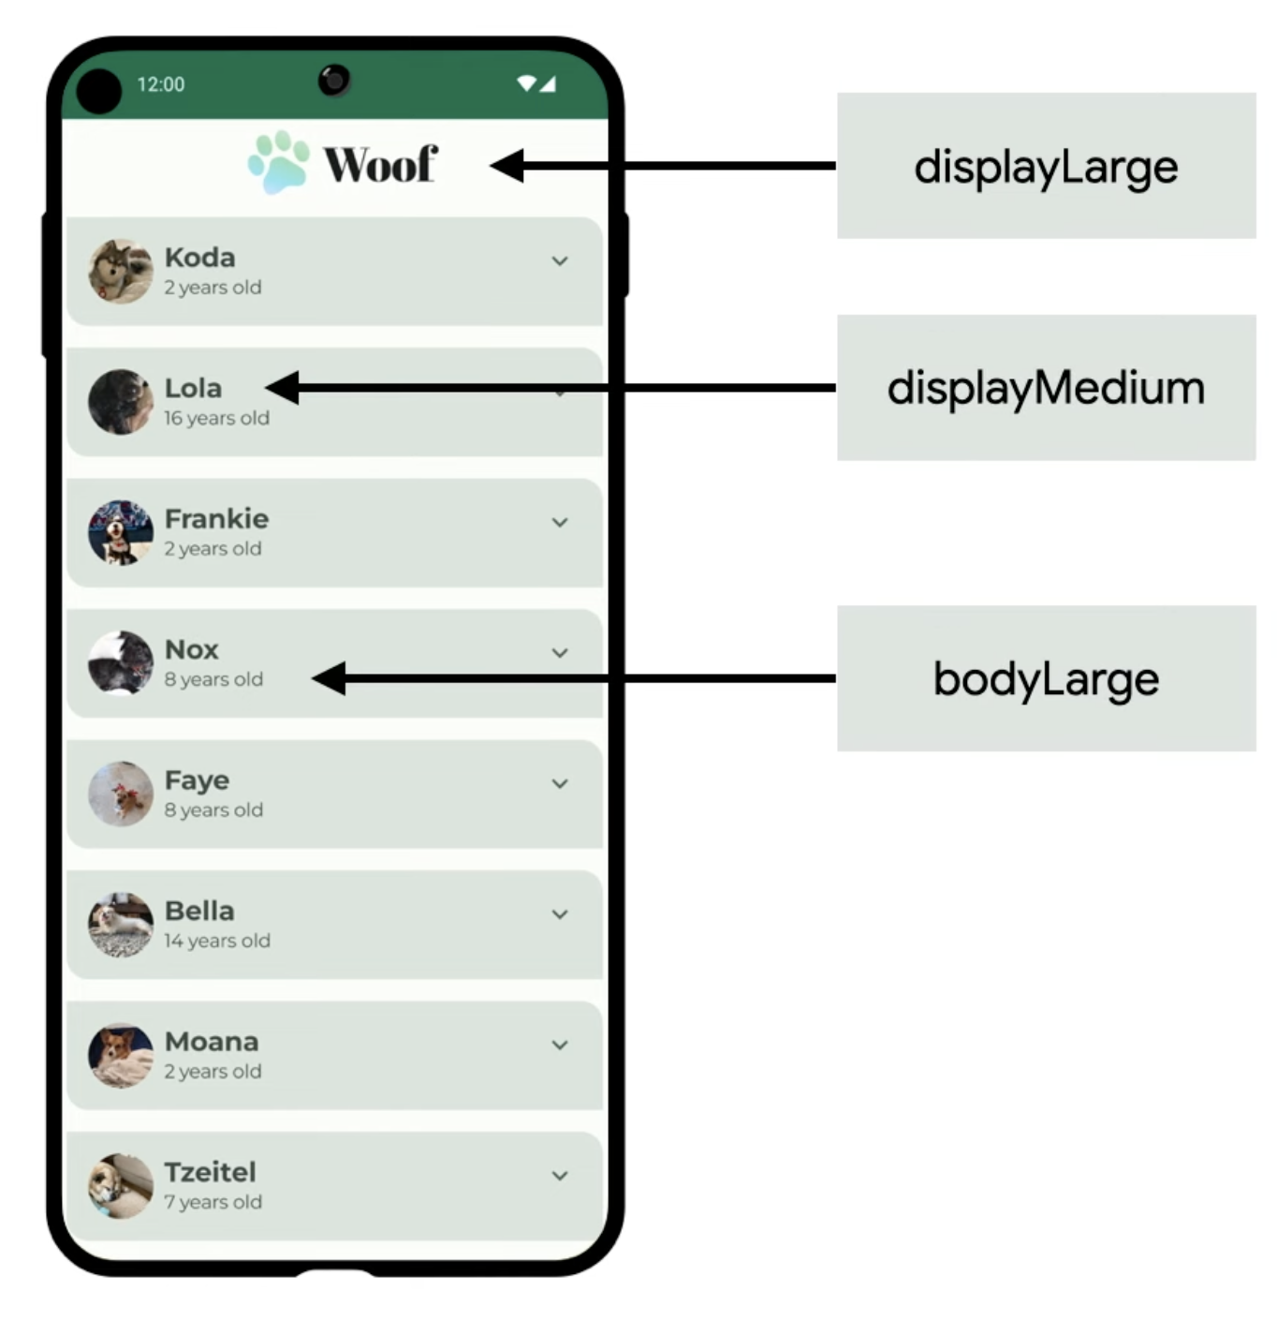
Thème - Typographie

Slide 62
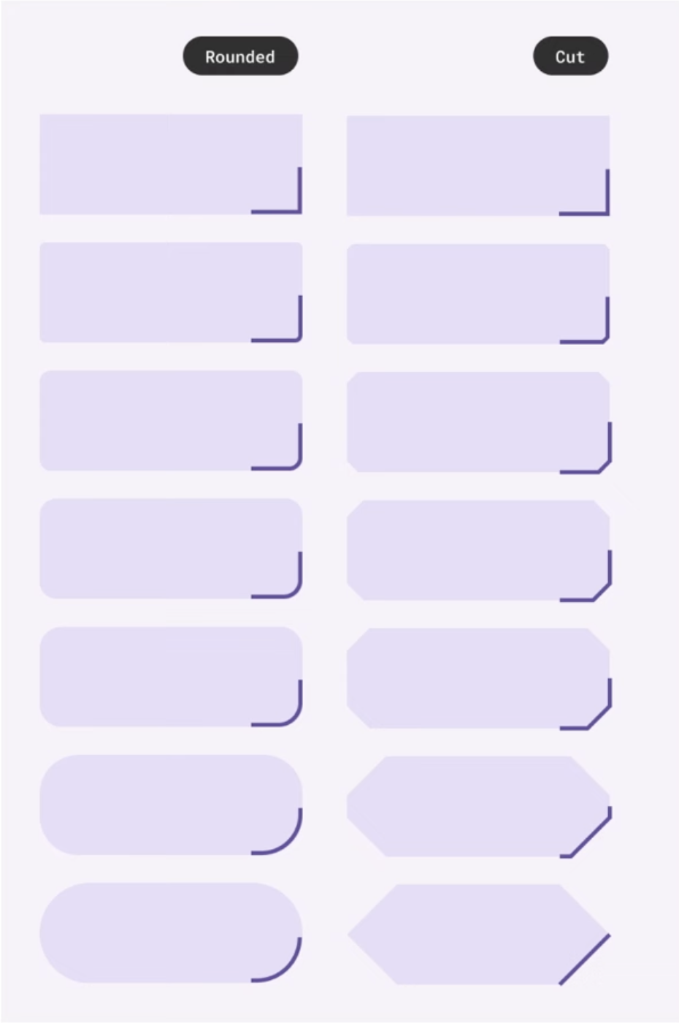
Thème – Shape (forme)
Défini la forme et la taille des composants (rectangle, cercle…)
Peut être personnalisé pour ajouté des angles arrondis par exemple
Uitliser par les composants Material Design (bouttons, champ texte, cartes…)
Notes:
Plusieurs taille très petite, petit, moyen grand très grand
Bouton et textfield utilise petit, cards utilise moyen

Slide 63
Atelier – Thème sur l’app Woof
https://developer.android.com/codelabs/basic-android-kotlin-compose-material-theming?hl=fr

Slide 64
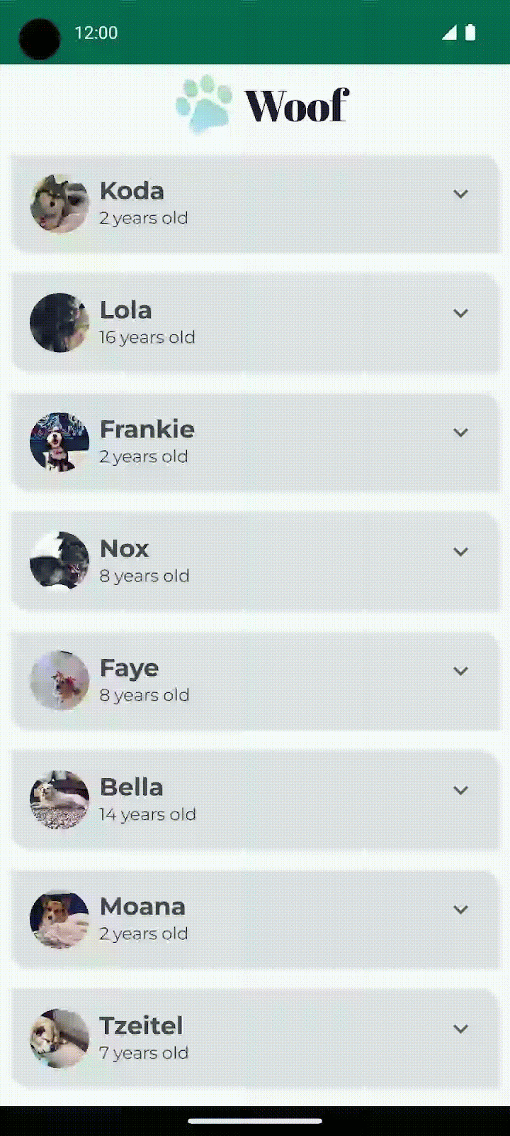
Les animations
Permettent d’ajouter des repères visuels, d’informer de changements
Rend l’interface plus agréable et interactive
Ici permet de montrer l’affichage d’une nouvelle information

Slide 65




Les animations
Utilisation d’une animation de rétroaction (ou spring animation)
Simule l’effet d’un ressort (spring)
On peut ajuster les paramètres
Rebond élevé
Aucun rebond
Raideur élevé
Raideur très faible
Notes:
Simule des lois physique, reproduit l’effet d’une tension

Slide 66
Les animations
Utilisation du modifier animateContentSize()
Permet d’animer quand un composable change de taille pendant une recomposition
Personnalisation de l’animation avec le paramètre animationSpec
On peut utiliser les paramètres intégrés on en créer de nouvelles
Notes:
Simule des lois physique, reproduit l’effet d’une tension

Slide 67
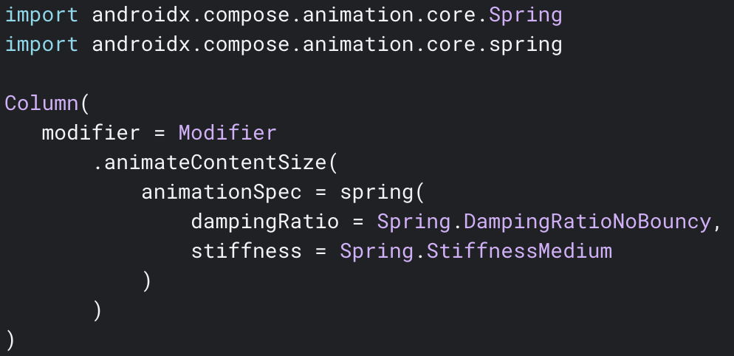
Les animations
spring définit le type d’animation (Rétroaction)
DampingRatio permet de préciser le rebond, ici aucun rebond
Stiffness permet de renseigner la tension, ici tension moyenne
Notes:
Simule des lois physique, reproduit l’effet d’une tension

Slide 68
Atelier – Animation sur l’app Woof
https://developer.android.com/codelabs/basic-android-kotlin-compose-woof-animation?hl=fr
Notes:
Ajouter une animation sur l’app Woof pour afficher un hobby qui est masqué par défaut
Animer l’affichage de cet élément

